Slide 1


H3C CR19000核心路由器产品基本维护
2018.2

Slide 2
目录
01
CR19000硬件日常维护方法
02
CR19000软件日常维护方法
03
CR19000常见问题处理方法

Slide 3
CR19000硬件模块介绍和注意事项

Slide 4
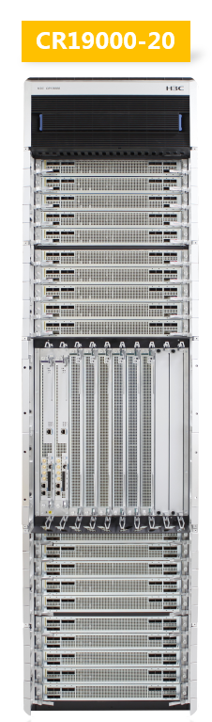
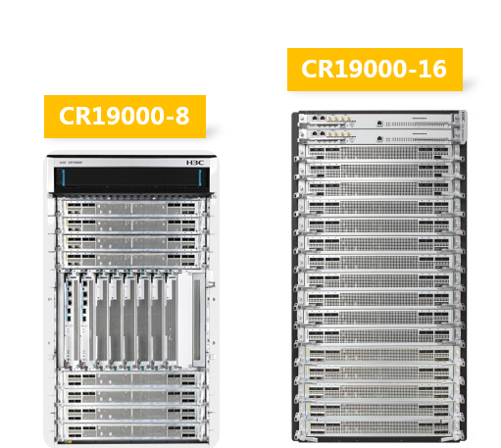
CR19000核心路由器平台
产品简介
H3C CR19000系列路由器是H3C公司面向高密度10GE/100GE，基于自适应可变信元（VCS）CLOS构架的NP转发的全新一代电信级核心路由器
产品定位
面向运营商国干/省干、大型企业网络核心、数据中心网络

Slide 5
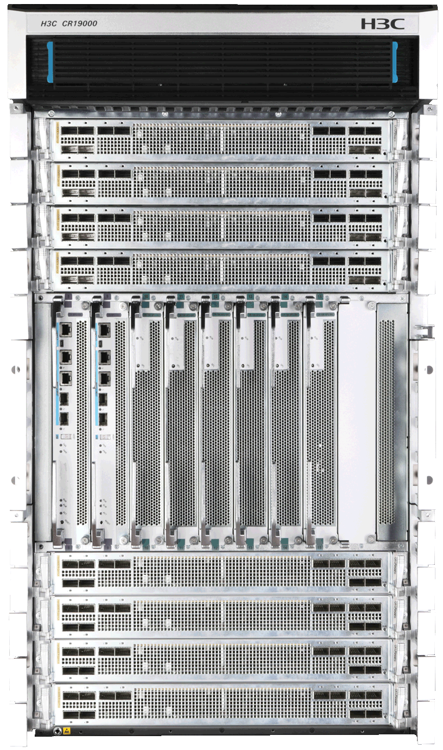
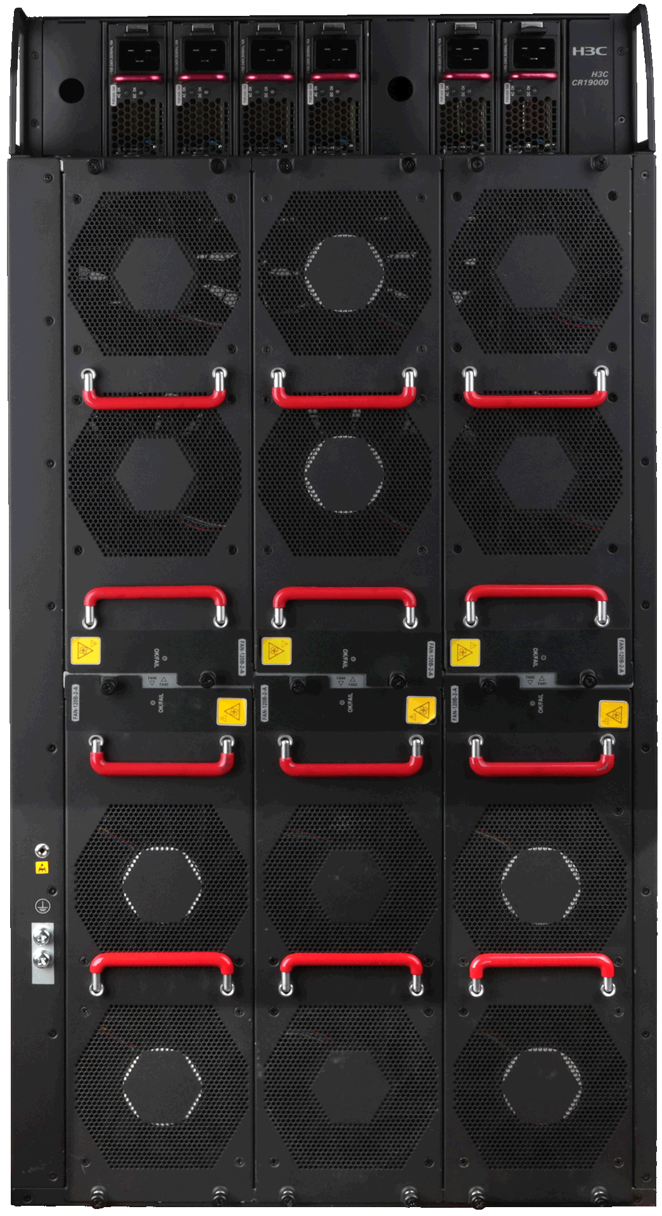
CR19000-8核心路由器产品介绍
⑤
机箱尺寸（W×D×H） | 440mmx743mmx843mm（19RU）
①主控板区 | 支持1＋1冗余
②网板区 | 6个网板槽位
③业务板区 | 8个业务槽位
④风扇区 | 6个风扇框槽位
⑤电源区 | 8个电源模块槽位
③
②
①
④
③

Slide 6
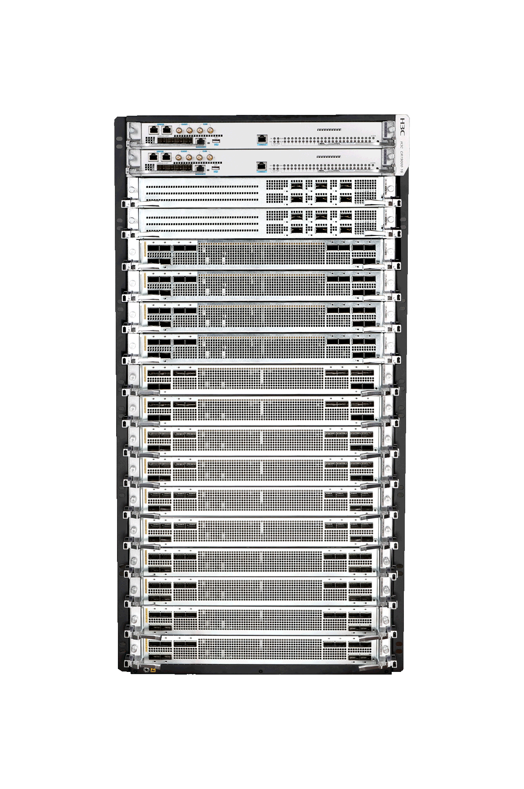
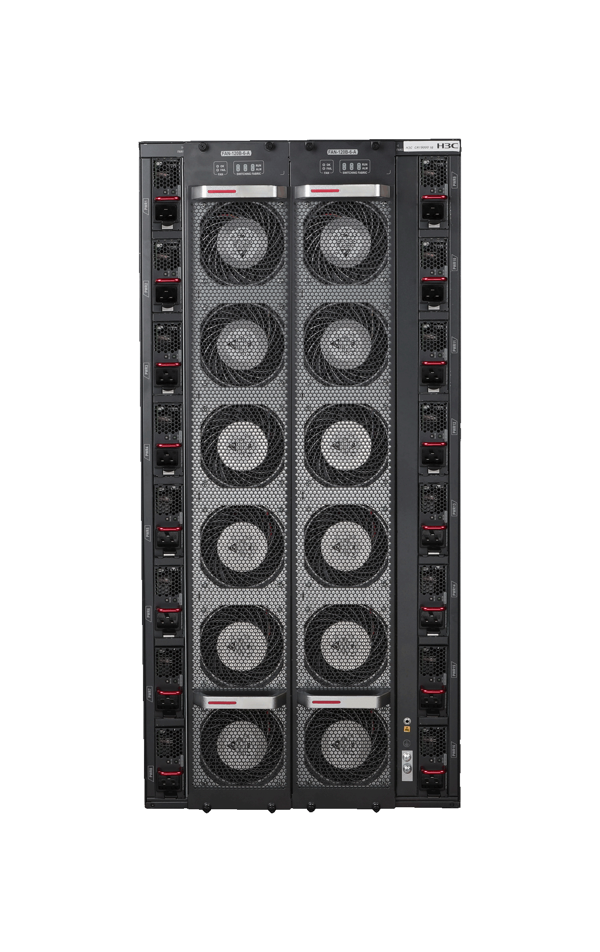
CR19000-16核心路由器产品介绍
机箱尺寸（W×D×H） | 440mmx857mmx931mm（21RU）
①主控板区 | 支持1＋1冗余
②网板区 | 2个业务板/集群网板兼容槽位
③业务板区 | 14个业务槽位
④电源区 | 16个电源模块槽位
⑤网板区 | 6个网板槽位
⑥风扇区 | 2个风扇框槽位
①
②
④
④
③
⑤⑥
*CR19000-16路由器网板槽位在风扇框槽位的后面，插拔网板请先拔出对应位置的风扇框。

Slide 7
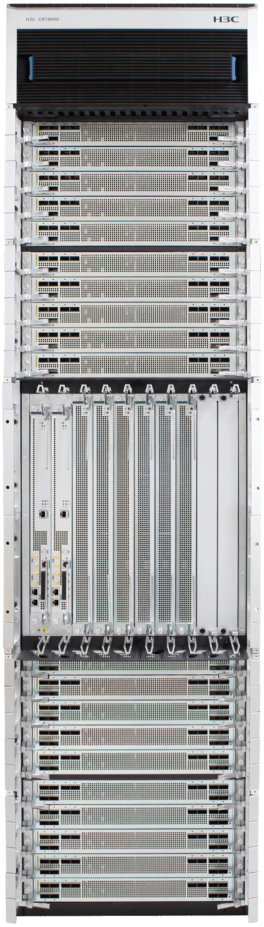
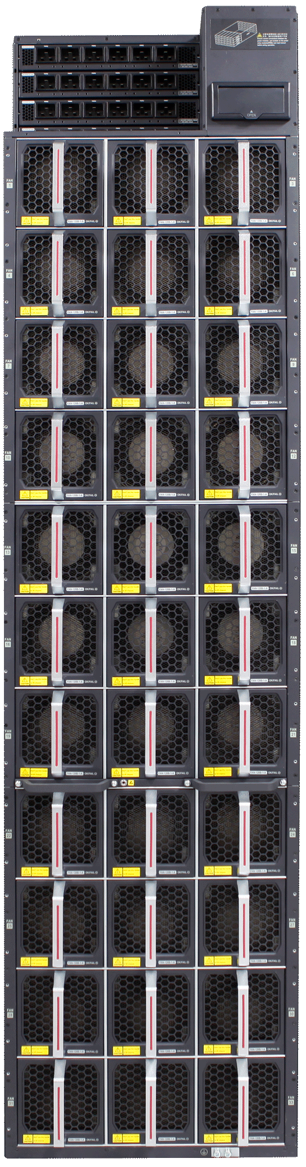
CR19000-20核心路由器产品介绍
⑤
机箱尺寸（W×D×H） | 440mmx850mmx1820mm（41RU）
①主控板区 | 支持1＋1冗余
②网板区 | 8个网板槽位
③业务板区 | 20个业务槽位
④风扇区 | 33个风扇框槽位
⑤电源区 | 4个电源框槽位，每个电源框支持6个电源模块槽位
③
②
④
①
③

Slide 8
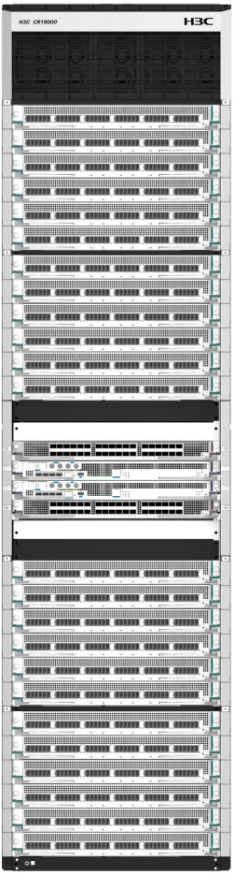
CR19000-MC核心路由器产品介绍
⑤
机箱尺寸（W×D×H） | 440mmx850mmx1820mm（41RU）
①主控板区 | 支持1＋1冗余
②控制板区 | 2个控制板槽位
③网板区 | 24个网板槽位
④风扇区 | 33个风扇框槽位
⑤电源区 | 4个电源框槽位，每个电源框支持6个电源模块槽位
③
②
①
④
③

Slide 9
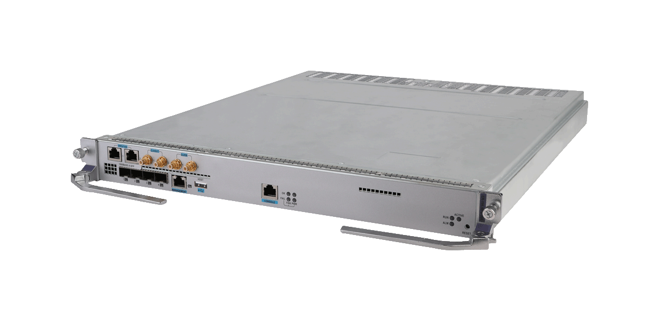
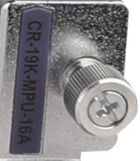
主控板命名规则
CR-19K-MPU-16A
表示主控类型
表示适配的机框类型，16表示适配CR19000-16
MPU表示主控板
19K表示为CR19000系列主控
CR表示核心路由器

Slide 10
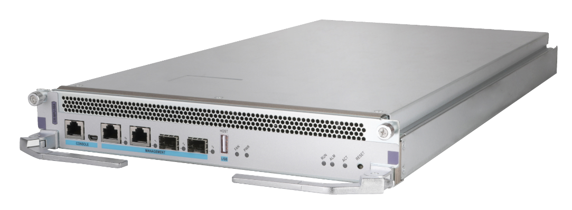
CR19000-8主控板
CR-19K-MPU-08A
console口
USB口
管理口
状态指示口
复位按键
管理接口可用来连接后台计算机，进行系统的程序加载、调试等工作；也可以接远端的网管工作站等设备，实现系统的远程管理；也可以作为外部连接SDN控制器使用；也可以作为集群控制平面连接。

Slide 11
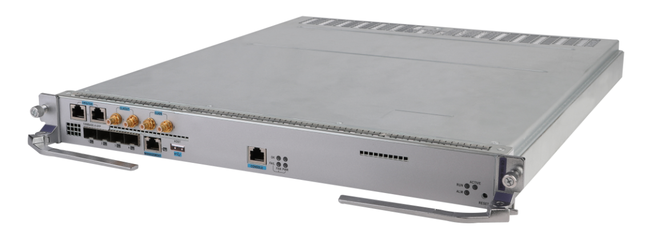
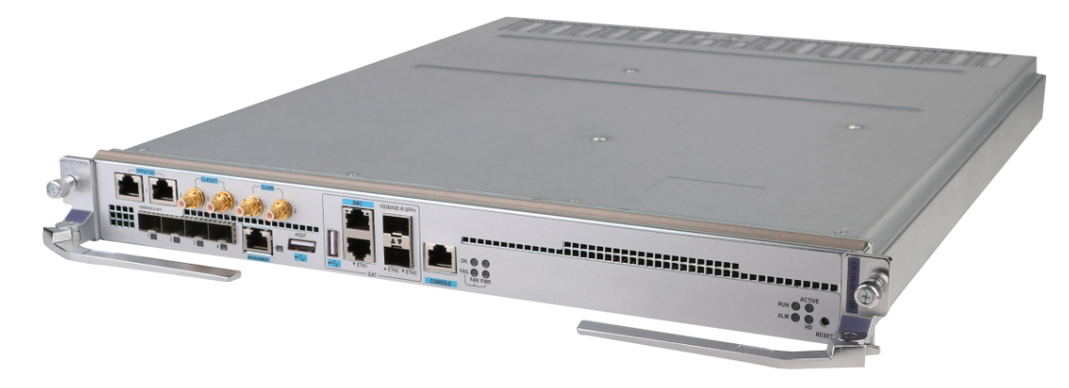
CR19000-16主控板
CR-19K-MPU-16A
CR-19K-MPU-16B
三级时钟接口
三级时钟接口
EXT扩展口
管理口
console口
Ethernet接口
管理口
console口
USB口
Ethernet接口
状态指示口
USB口
复位按键
状态指示口
复位按键
Ethernet 1～4千兆以太网光接口支持1000BASE-X-SFP，可以作为远程管理接口或外接SDN控制器使用；EXT扩展接口在加载第三方操作系统和应用程序时使用，其功能依赖于第三方操作系统和应用程序，对外提供1个USB、1个BMC、1个千兆以太网和2个万兆以太网接口。

Slide 12
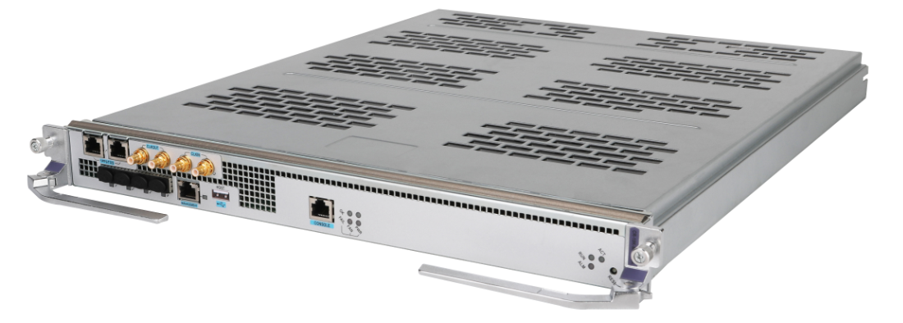
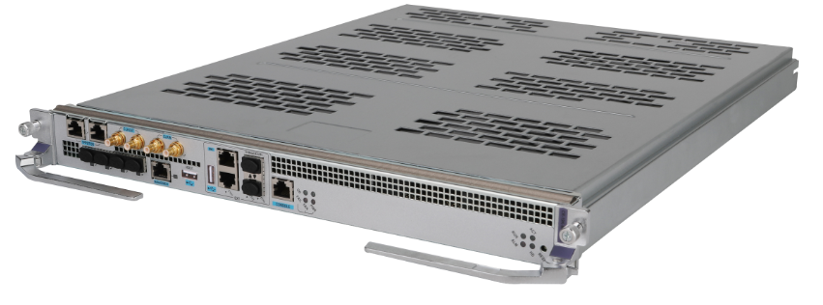
CR19000-20主控板
CR-19K-MPU-20A
CR-19K-MPU-20B
三级时钟接口
三级时钟接口
EXT扩展口
管理口
console口
管理口
console口
Ethernet接口
Ethernet接口
USB口
USB口
状态指示口
复位按键
状态指示口
复位按键
Ethernet 1～4光接口为集群控制接口，支持10GBASE-R-SFP+；EXT扩展接口在加载第三方操作系统和应用程序时使用，其功能依赖于第三方操作系统和应用程序，对外提供1个USB、1个BMC、1个千兆以太网和2个万兆以太网接口。

Slide 13
业务单板命名规则
灵活插卡线路处理板
CR-19K-LPU-4004
子卡槽位个数
单板类型
LPU表示业务单板
19K表示为CR19000系列主控
CR表示核心路由器
普通线路处理板
CR-19K-LPU-CC08
接口个数
接口类型，CC表示使用CFP2光模块的100G以太网接口，CQ表示使用QSFP28光模块的100G以太网接口，XP表示使用SFP+的光模块的10G以太网接口
LPU表示业务单板
19K表示为CR19000系列主控
CR表示核心路由器

Slide 14
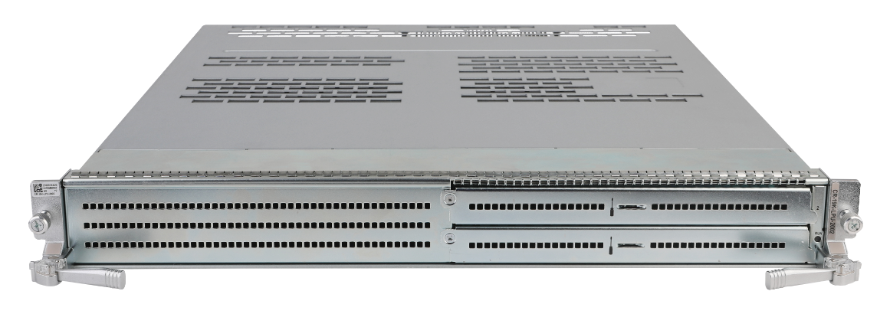
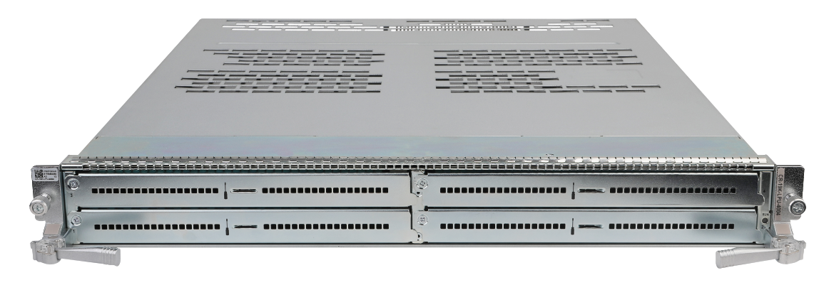
灵活插卡线路处理板
CR-19K-LPU-2002
CR-19K-LPU-4004
子卡槽位2
子卡槽位3
子卡槽位4
子卡槽位1
子卡槽位1
子卡槽位2
CR-19K-LPU-2002 200G灵活插卡线路处理板能够支持单槽位双向200Gbps线速转发，对外提供2个子卡槽位。
CR-19K-LPU-4004 400G灵活插卡线路处理板能够支持单槽位双向400Gbps线速转发，对外提供4个子卡槽位
每个子卡槽位可以配置12×GE光接口、12×10GE光接口、3×40GE光接口、1×100GE光接口、2×10G POS光接口，满足用户灵活配置需求。其中子卡槽位的每个接口都是三层业务接口，支持完善的IP路由、转发、MPLS、安全、QoS、组播、流量统计和IPv6等特性
都能适配CR19000-8、CR19000-16和CR19000-20三个款型

Slide 15
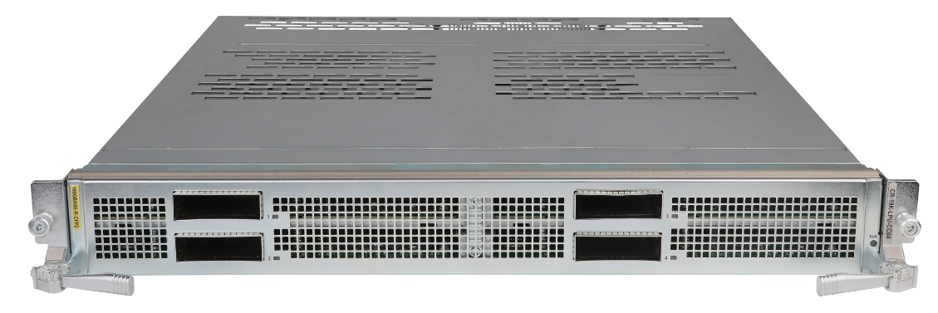
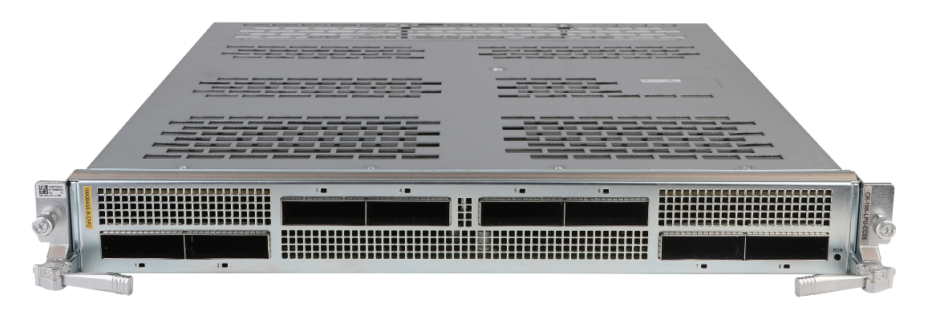
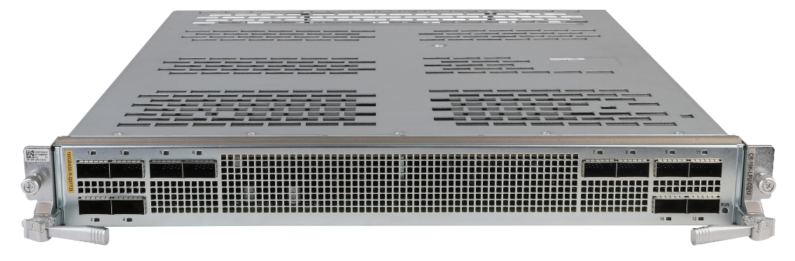
100G端口线路处理板
CR-19K-LPU-CC04
CR-19K-LPU-CC08
CR-19K-LPU-CQ12
CR-19K-LPU-CC04 4端口100G以太网光接口线路处理板能够支持单槽位双向400Gbps线速转发，对外提供4个CFP2以太网光接口，自上向下、自左向右依次编号
CR-19K-LPU-CC08 8端口100G以太网光接口线路处理板能够支持单槽位双向800Gbps线速转发，对外提供8个CFP2以太网光接口，自上向下、自左向右依次编号
CR-19K-LPU-CQ12 12端口100G以太网光接口线路处理板能够支持单槽位双向1.2Tbps线速转发，对外提供12个QSFP28以太网光接口，自上向下、自左向右依次编号
每个以太网接口都是三层业务接口，支持完善的IP路由、转发、MPLS、安全、QoS、组播、流量统计和IPv6等特性。
都能适配CR19000-8、CR19000-16和CR19000-20三个款型

Slide 16
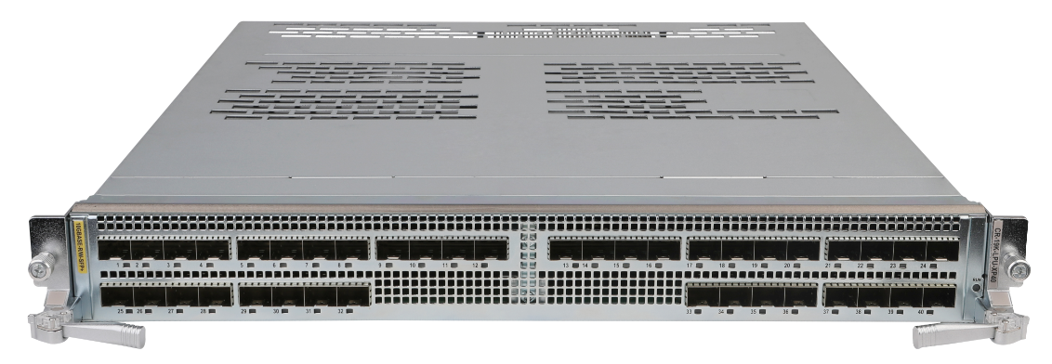
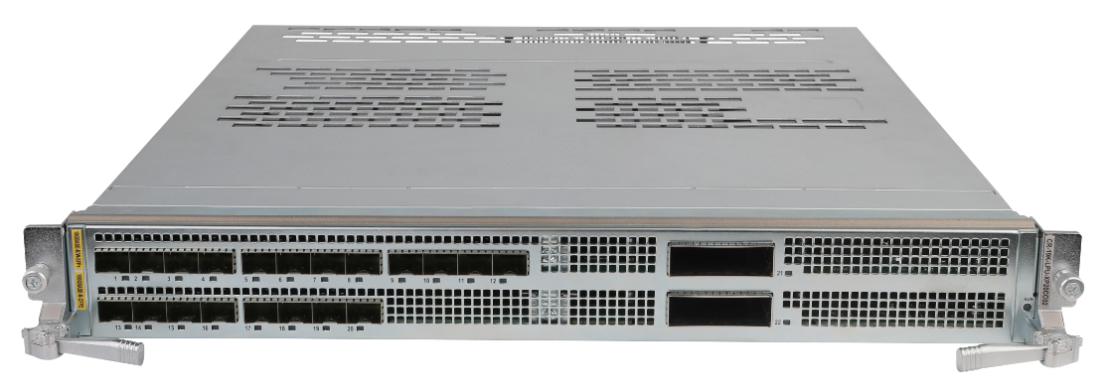
10G端口线路处理板
CR-19K-LPU-XP40
CR-19K-LPU-XP20CC02
CR-19K-LPU-XP40 40端口万兆以太网光接口线路处理板能够支持单槽位双向400Gbps线速转发，对外提供40个SFP+以太网光接口。自左向右自上向下依次编号。
CR-19K-LPU-XP20CC02 20端口万兆2端口100G以太网光接口线路处理板能够支持单槽位双向400Gbps线速转发，对外提供20个SFP+和2个CPF2以太网光接口。自左向右自上向下依次编号
都能适配CR19000-8、CR19000-16和CR19000-20三个款型

Slide 17
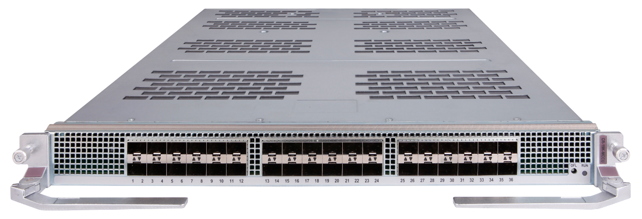
CR19000-MC控制板
CR-19K-MCCU
CR-19K-MCCU控制板（Control Connection Unit）主要提供线卡框间的控制交换功能。
CR-19K-MCCU控制板仅适用于CR19000-MC（多框集群应用）。

Slide 18
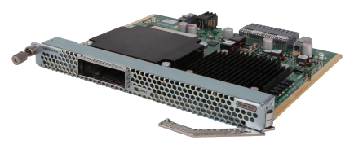
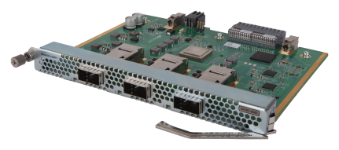
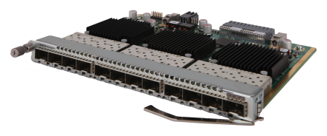
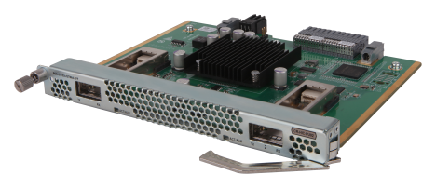
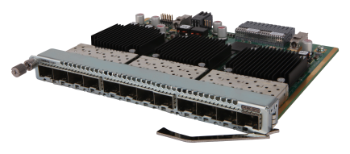
CR19000灵活接口子卡
型号 | 子卡描述 | 尺寸 | 接口类型 | 图片描述
CR-HIC-CC01 | 1端口100GE | 半高 半宽 | CFP2
CR-HIC-QQ03 | 3端口40GE | 半高 半宽 | QSFP+
CR-HIC-XP12 | 12端口10GE | 半高 半宽 | SFP+
CR-HIC-PU02 | 2端口10G POS | 半高 半宽 | XFP
CR-HIC-GP12 | 12端口1GE | 半高 半宽 | SFP

Slide 19
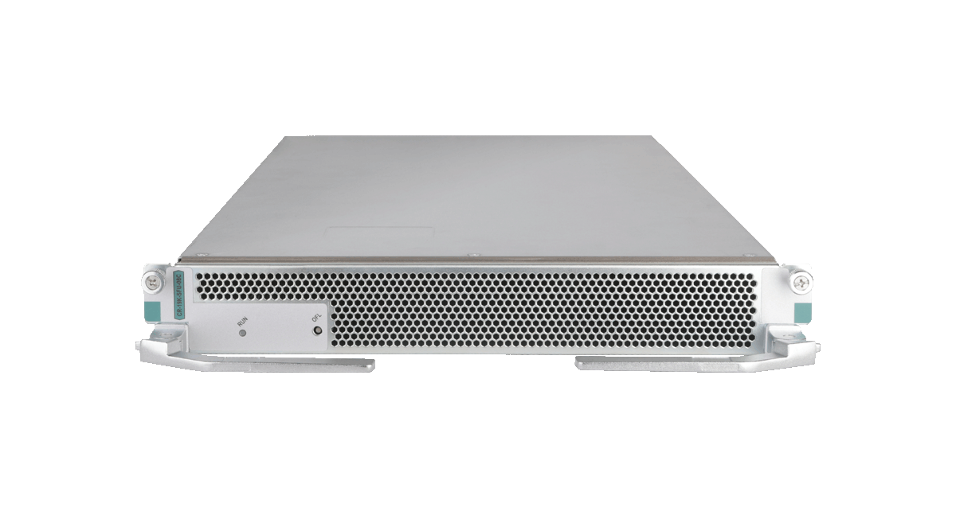
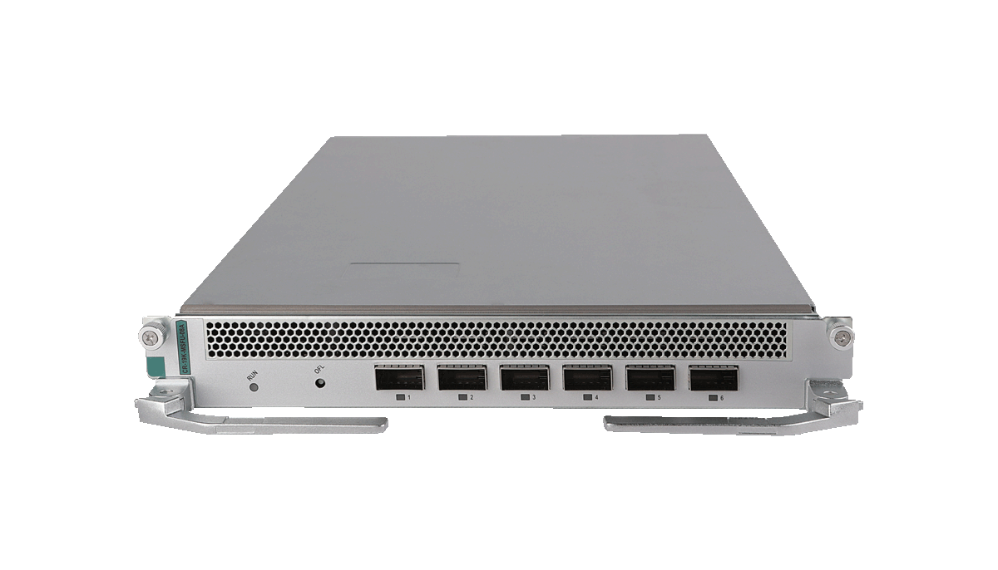
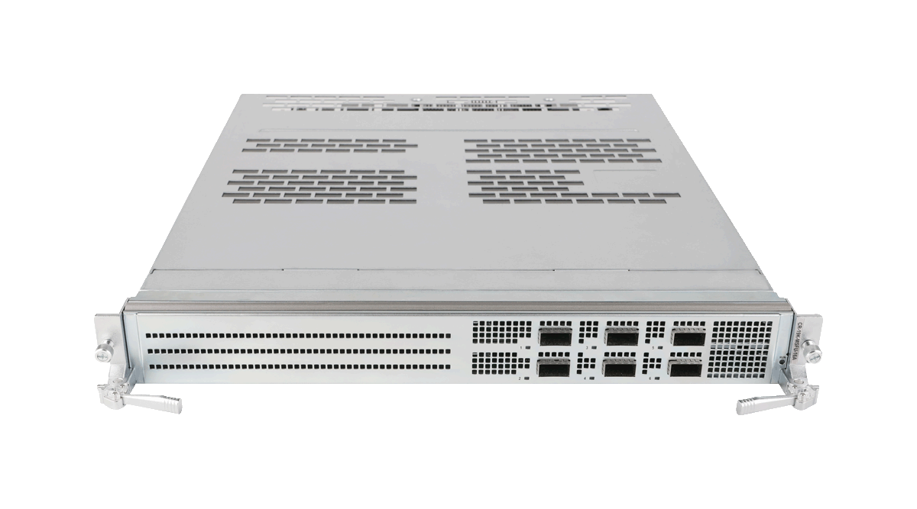
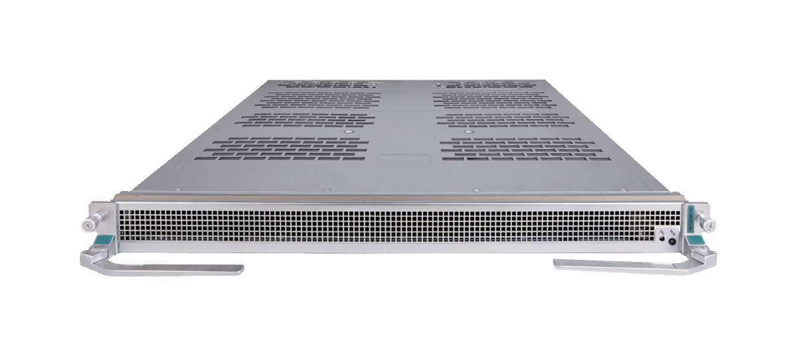
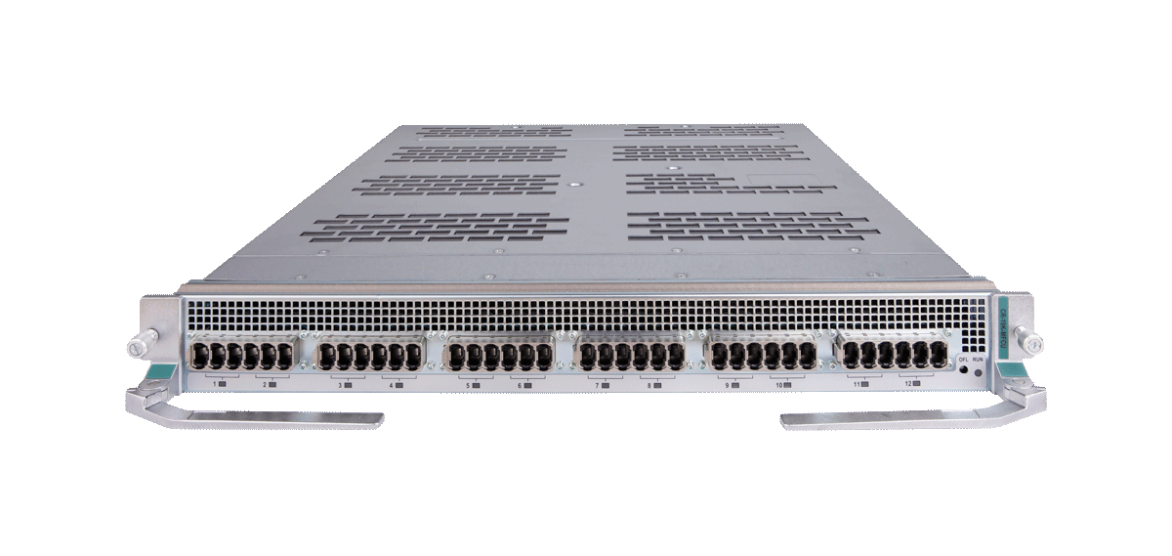
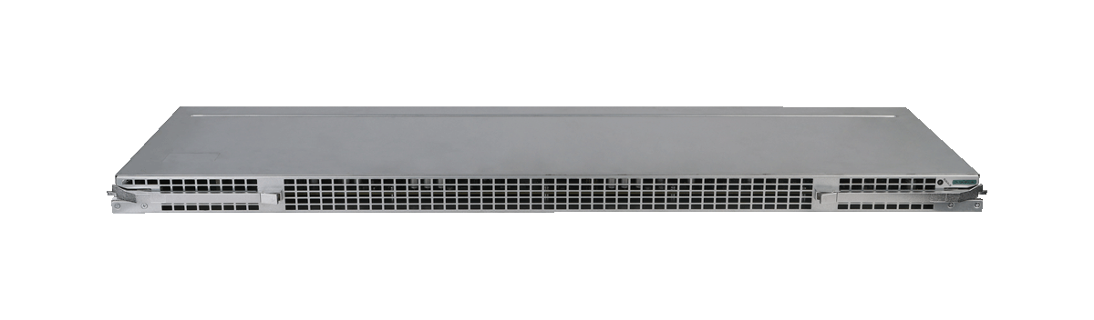
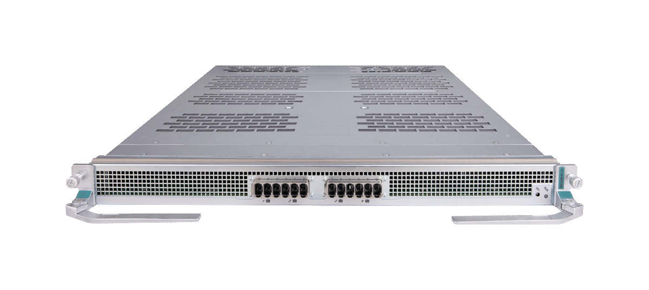
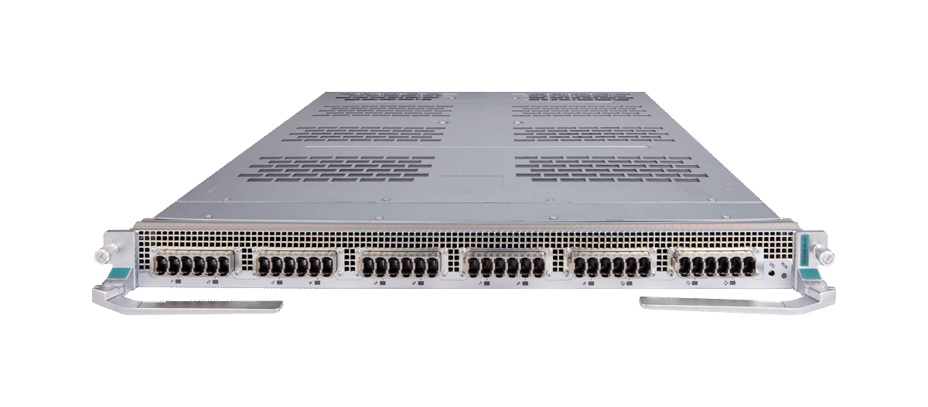
CR19000高性能网板
型号 | CR-19K-SFU-08C | CR-19K-MSFU-08A | CR-19K-SFU-16C | CR-19K-MSFU-16A | CR-19K-SFU-20C | CR-19K-MFCU | CR-19K-MSFU-20B | CR-19K-MSFU-20C
适用主机 | CR19000-8 | CR19000-8 | CR19000-16 | CR19000-16 | CR19000-20 | CR19000-MC | CR19000-20 | CR19000-20
适用场景 | 单机 | 背靠背 | 单机 | 背靠背 | 单机 | 多框集群 | 背靠背或多框集群 | 背靠背或多框集群
集群接口 | 无 | 6个集群接口 | 无 | 6个集群接口 | 无 | 12个集群接口 | 4个集群接口 | 12个集群接口
热插拔 | 支持 | 支持 | 支持 | 支持 | 支持 | 支持 | 支持 | 支持
产品图片

Slide 20
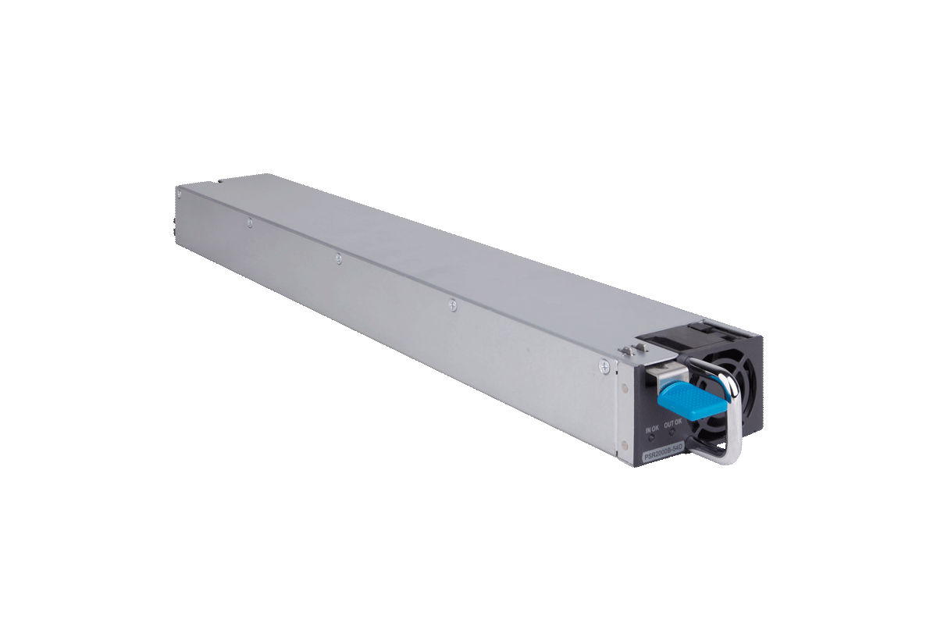

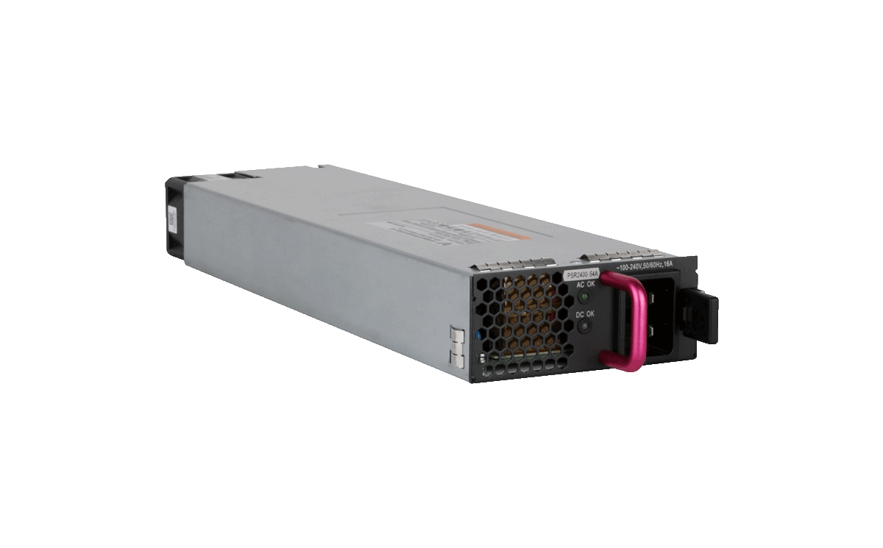
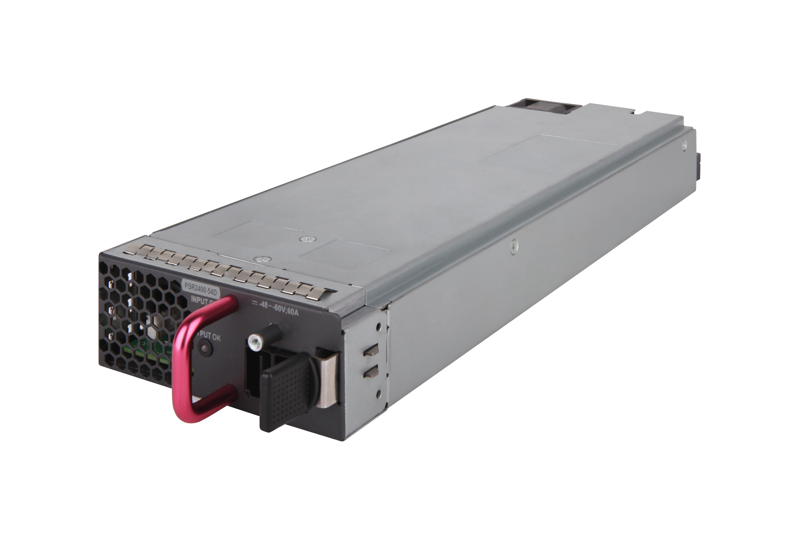
CR19000电源模块
项目 | PSR2400-54A-XC | PSR2400-54D | PSR2400-54A | PSR2000B-54D | PSR3000-54AHD
额定输入电压 | 100~240V AC，50/60Hz（交流供电） 240V HVDC（高压直流供电） | -48~-60V DC（直流供电） | 100~240V AC，50/60Hz（交流供电） 240V HVDC（高压直流供电） | -48~-60V DC（直流供电） | 100~130V AC / 200~240V AC，50/60Hz 240V DC 336V DC
最大输入电压 | 90~264V AC，47/63Hz（交流供电） 192~300V HVDC（高压直流供电） | -40~-72V DC（直流供电） | 90~264V AC，47/63Hz（交流供电） 192~300V HVDC（高压直流供电） | -39~-72V DC（直流供电） | 90~150V AC / 176~290V AC，47~63Hz 180~290V DC 260~400V DC
最大输入电流 | 16A | 80A | 16A | 60A | 16A
额定输出电压 | 54V DC | 54V DC | 54V DC | 54V DC | 54V DC
最大输出电流 | 44.5A | 44.5A | 44.5A | 37A | 55.6A
最大输出功率 | 1200W（ 90~175V AC） 2400W（175~264V AC） 2400W（192~300V HVDC） | 2400W | 1200W（ 90~175V AC） 2400W（175~264V AC） 2400W（192~300V HVDC） | 2000W | 3000W
适用的电源框 | 不涉及 | 不涉及 | 不涉及 | CR-PEM-DC2000 | CR-PEM-AC3000、CR-PEM-HVDC3000
适用的主机类型 | CR19000-8 | CR19000-8、CR19000-16 | CR19000-16 | CR19000-20、CR19000-MC | CR19000-20、CR19000-MC
产品图片

Slide 21
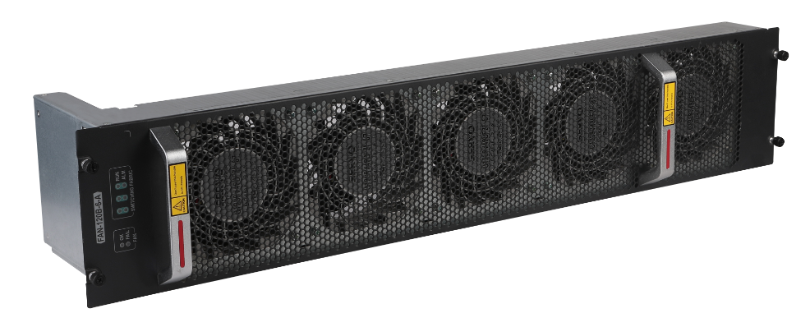
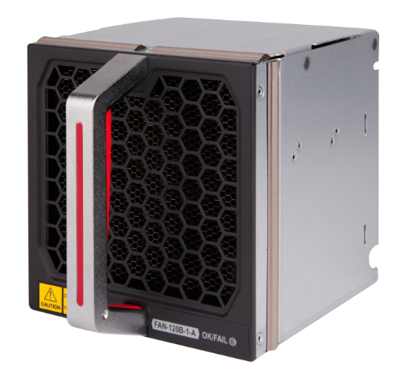
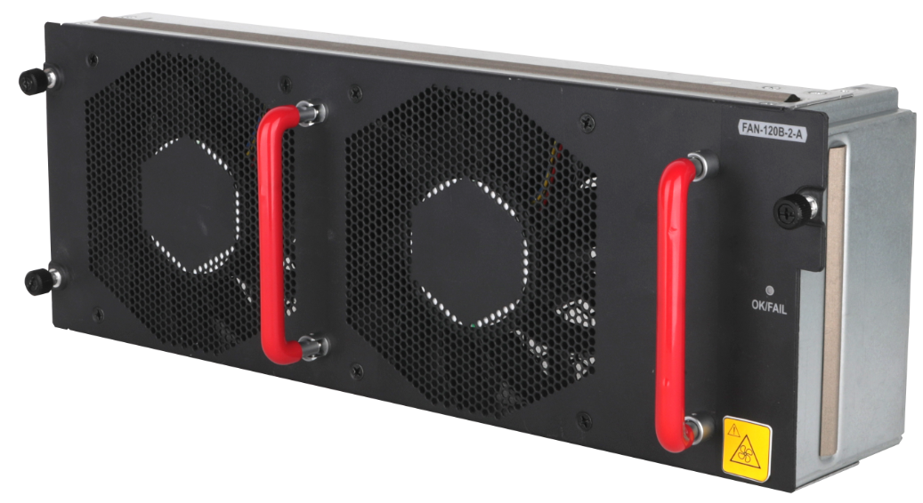
CR19000风扇框
FAN-120B-1-A
FAN-120B-2-A
FAN-120B-6-A
FAN-120B-1-A适用于CR19000-20和CR19000-MC路由器；FAN-120B-2-A适用于CR19000-8路由器；FAN-120B-6-A适用于CR19000-16路由器。
风扇框上包含告警指示灯，可以根据指示灯状态判断风扇的运行状态。

Slide 22
CR19000告警指示灯介绍

Slide 23
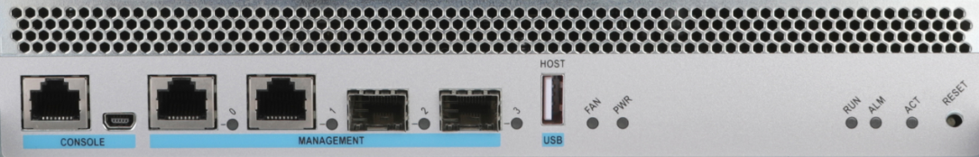
CR-19K-MPU-08A主控指示灯
PWR
电源状态指示灯
主备状态状态指示灯
管理接口指示灯
FAN
风扇状态指示灯
机框槽位状态指示灯

Slide 24
CR-19K-MPU-08A主控指示灯含义说明
指示灯 | 状态 | 说明
MANAGEMENT | 长灭 | 表示以太网链路没有建立连接
 | 绿色常亮 | 表示1000M以太网链路已经建立连接
 | 绿色闪烁 | 表示1000M以太网链路正在收发数据
 | 黄色长亮 | 表示10/100M以太网链路已经建立连接
 | 黄色闪烁 | 表示10/100M以太网链路正在收发数据
FAN | 常灭 | 表示风扇框故障
 | 绿色常亮 | 表示风扇框状态正常
 | 红色常亮 | 表示风扇框故障
PWR | 常灭 | 表示电源模块故障
 | 绿色常亮 | 表示电源模块状态正常
 | 红色常亮 | 表示电源模块故障
RUN | 常灭 | 表示单板故障
 | 绿色闪烁（0.5Hz） | 表示单板正常工作
 | 绿色闪烁（4Hz） | 表示软件加载下载过程中（此时禁止掉电，也不要热插拔单板，以免造成单板损坏！）或者单板未开工
ALM | 常灭 | 表示单板无告警
 | 红色常亮 | 表示单板有告警
ACT | 常灭 | 表示主控板处于备用状态
 | 绿色常亮 | 表示单板处于本框或系统的主用状态
 | 绿色闪烁（0.5Hz） | 表示单板处于系统的备用状态

Slide 25
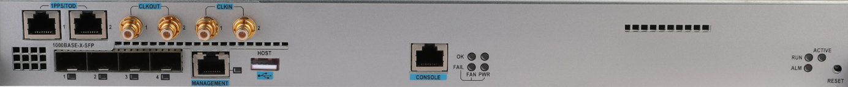
CR-19K-MPU-16A主控指示灯
PWR
电源状态指示灯
主备状态指示灯
MANAGEMENT
管理口指示灯
FAN
风扇状态指示灯
机框槽位状态指示灯
Ethernet 1-4
接口指示灯

Slide 26
CR-19K-MPU-16A主控指示灯含义说明
指示灯 |  | 状态 | 说明
Ethernet 1～4 | LINK/ACT | 常灭 | 表示以太网链路没有建立连接
 |  | 绿色常亮 | 表示以太网链路已经建立连接
 |  | 绿色闪烁 | 表示以太网链路正在收发数据
MANAGEMENT | LINK/ACT | 长灭 | 表示以太网链路没有建立连接
 |  | 绿色常亮 | 表示1000M以太网链路已经建立连接
 |  | 绿色闪烁 | 表示1000M以太网链路正在收发数据
 |  | 黄色长亮 | 表示10/100M以太网链路已经建立连接
 |  | 黄色闪烁 | 表示10/100M以太网链路正在收发数据
FAN | OK | 常灭 | 表示风扇框故障
 |  | 绿色常亮 | 表示风扇框状态正常
 | FAIL | 常灭 | 表示风扇框工作正常
 |  | 绿色常亮 | 表示风扇框故障
PWR | OK | 常灭 | 表示电源模块故障
 |  | 绿色常亮 | 表示电源模块状态正常
 | FAIL | 常灭 | 表示电源模块工作正常
 |  | 绿色常亮 | 表示电源模块故障
RUN |  | 常灭 | 表示单板故障
 |  | 绿色闪烁（0.5Hz） | 表示单板正常工作
 |  | 绿色闪烁（4Hz） | 表示软件加载下载过程中（此时禁止掉电，也不要热插拔单板，以免造成单板损坏！）或者单板未开工
ALM |  | 常灭 | 表示单板无告警
 |  | 红色常亮 | 表示单板有告警
ACT |  | 常灭 | 表示主控板处于备用状态
 |  | 绿色常亮 | 表示单板处于本框或系统的主用状态
 |  | 绿色闪烁（0.5Hz） | 表示单板处于系统的备用状态

Slide 27
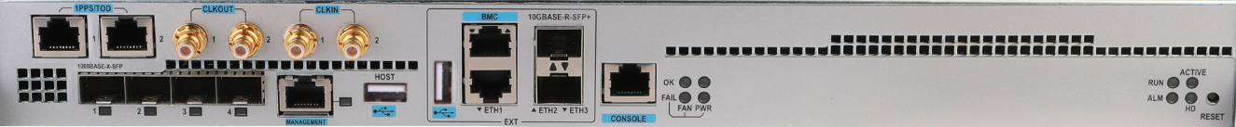
CR-19K-MPU-16B主控指示灯
PWR
电源状态指示灯
主备状态指示灯
Ethernet 1-4
接口指示灯
MANAGEMENT
管理口指示灯
EXT
扩展接口指示灯
FAN
风扇状态指示灯
机框槽位状态指示灯
硬盘状态指示灯

Slide 28
CR-19K-MPU-16B主控指示灯含义说明
指示灯 |  | 状态 | 说明
Ethernet 1～4 | LINK/ACT | 常灭 | 表示以太网链路没有建立连接
 |  | 绿色常亮 | 表示以太网链路已经建立连接
 |  | 绿色闪烁 | 表示以太网链路正在收发数据
MANAGEMENT | LINK/ACT | 长灭 | 表示以太网链路没有建立连接
 |  | 绿色常亮 | 表示1000M以太网链路已经建立连接
 |  | 绿色闪烁 | 表示1000M以太网链路正在收发数据
 |  | 黄色长亮 | 表示10/100M以太网链路已经建立连接
 |  | 黄色闪烁 | 表示10/100M以太网链路正在收发数据
EXT：BMC、ETH1～3 | LINK/ACT | 常灭 | 表示以太网链路没有建立连接
 |  | 绿色常亮 | 表示以太网链路已经建立连接
 |  | 绿色闪烁 | 表示以太网链路正在收发数据
FAN | OK | 常灭 | 表示风扇框故障
 |  | 绿色常亮 | 表示风扇框状态正常
 | FAIL | 常灭 | 表示风扇框工作正常
 |  | 绿色常亮 | 表示风扇框故障
PWR | OK | 常灭 | 表示电源模块故障
 |  | 绿色常亮 | 表示电源模块状态正常
 | FAIL | 常灭 | 表示电源模块工作正常
 |  | 绿色常亮 | 表示电源模块故障
RUN |  | 常灭 | 表示单板故障
 |  | 绿色闪烁（0.5Hz） | 表示单板正常工作
 |  | 绿色闪烁（4Hz） | 表示软件加载下载过程中（此时禁止掉电，也不要热插拔单板，以免造成单板损坏！）或者单板未开工
ALM |  | 常灭 | 表示单板无告警或单板不在位
 |  | 红色常亮 | 表示单板有告警
HD |  | 常灭 | 硬盘故障或不在位或未上电
 |  | 绿色常亮 | 硬盘在位且处于空闲状态
 |  | 绿色闪烁（4Hz） | 硬盘在位且处于读写操作状态（此时禁止掉电，也不要热插拔单板，以免造成数据丢失！）
ACT |  | 常灭 | 表示主控板处于备用状态
 |  | 绿色常亮 | 表示单板处于本框或系统的主用状态
 |  | 绿色闪烁（0.5Hz） | 表示单板处于系统的备用状态

Slide 29
CR-19K-MPU-20A主控指示灯
PWR
电源状态指示灯
主备状态指示灯
Ethernet 1-4
接口指示灯
MANAGEMENT
管理口指示灯
单板状态指示灯
FAN
风扇状态指示灯

Slide 30
CR-19K-MPU-20A主控指示灯含义说明
指示灯 |  | 状态 | 说明
Ethernet 1～4 | LINK/ACT | 常灭 | 表示以太网链路没有建立连接
 |  | 绿色常亮 | 表示以太网链路已经建立连接
 |  | 绿色闪烁 | 表示以太网链路正在收发数据
MANAGEMENT | LINK/ACT | 长灭 | 表示以太网链路没有建立连接
 |  | 绿色常亮 | 表示1000M以太网链路已经建立连接
 |  | 绿色闪烁 | 表示1000M以太网链路正在收发数据
 |  | 黄色长亮 | 表示10/100M以太网链路已经建立连接
 |  | 黄色闪烁 | 表示10/100M以太网链路正在收发数据
FAN | OK | 常灭 | 表示风扇框故障
 |  | 绿色常亮 | 表示风扇框状态正常
 | FAIL | 常灭 | 表示风扇框工作正常
 |  | 绿色常亮 | 表示风扇框故障
PWR | OK | 常灭 | 表示电源模块故障
 |  | 绿色常亮 | 表示电源模块状态正常
 | FAIL | 常灭 | 表示电源模块工作正常
 |  | 绿色常亮 | 表示电源模块故障
RUN |  | 常灭 | 表示有对应单板故障或单板不在位
 |  | 绿色闪烁（0.5Hz） | 表示单板正常工作
 |  | 绿色闪烁（4Hz） | 表示软件加载下载过程中（此时禁止掉电，也不要热插拔单板，以免造成单板损坏！）或者单板未开工
ALM |  | 常灭 | 表示系统无告警或单板不在位
 |  | 红色常亮 | 表示系统有告警
 |  | 红色闪烁（0.25Hz） | 表示系统有温度告警等非严重告警
ACT |  | 常灭 | 表示主控板处于备用状态
 |  | 绿色常亮 | 表示主控板处于主用状态或系统的主用状态
 |  | 绿色闪烁（0.5Hz） | 表示单板处于系统的备用状态

Slide 31
CR-19K-MPU-20B主控指示灯
PWR
电源状态指示灯
主备状态指示灯
Ethernet 1-4
接口指示灯
MANAGEMENT
管理口指示灯
单板状态指示灯
EXT
扩展接口指示灯
FAN
风扇状态指示灯
硬盘状态指示灯

Slide 32
CR-19K-MPU-20B主控指示灯含义说明
指示灯 |  | 状态 | 说明
Ethernet 1～4 | LINK/ACT | 常灭 | 表示以太网链路没有建立连接
 |  | 绿色常亮 | 表示以太网链路已经建立连接
 |  | 绿色闪烁 | 表示以太网链路正在收发数据
MANAGEMENT | LINK/ACT | 长灭 | 表示以太网链路没有建立连接
 |  | 绿色常亮 | 表示1000M以太网链路已经建立连接
 |  | 绿色闪烁 | 表示1000M以太网链路正在收发数据
 |  | 黄色长亮 | 表示10/100M以太网链路已经建立连接
 |  | 黄色闪烁 | 表示10/100M以太网链路正在收发数据
EXT：BMC、ETH1～3 | LINK/ACT | 常灭 | 表示以太网链路没有建立连接
 |  | 绿色常亮 | 表示以太网链路已经建立连接
 |  | 绿色闪烁 | 表示以太网链路正在收发数据
FAN | OK | 常灭 | 表示风扇框故障
 |  | 绿色常亮 | 表示风扇框状态正常
 | FAIL | 常灭 | 表示风扇框工作正常
 |  | 绿色常亮 | 表示风扇框故障
PWR | OK | 常灭 | 表示电源模块故障
 |  | 绿色常亮 | 表示电源模块状态正常
 | FAIL | 常灭 | 表示电源模块工作正常
 |  | 绿色常亮 | 表示电源模块故障
RUN |  | 常灭 | 表示对应单板故障或单板不在位
 |  | 绿色闪烁（0.5Hz） | 表示单板正常工作
 |  | 绿色闪烁（4Hz） | 表示软件加载下载过程中（此时禁止掉电，也不要热插拔单板，以免造成单板损坏！）或者单板未开工
ALM |  | 常灭 | 表示系统无告警或单板不在位
 |  | 红色常亮 | 表示系统有告警
 |  | 红色闪烁（0.25Hz） | 表示系统有温度告警等非严重告警
HD |  | 常灭 | 硬盘故障或不在位或未上电
 |  | 绿色常亮 | 硬盘在位且处于空闲状态
 |  | 绿色闪烁（4Hz） | 硬盘在位且处于读写操作状态（此时禁止掉电，也不要热插拔单板，以免造成数据丢失！）
ACT |  | 常灭 | 表示主控板处于备用状态
 |  | 绿色常亮 | 表示主控板处于主用状态或系统的主用状态
 |  | 绿色闪烁（0.5Hz） | 表示单板处于系统的备用状态

Slide 33
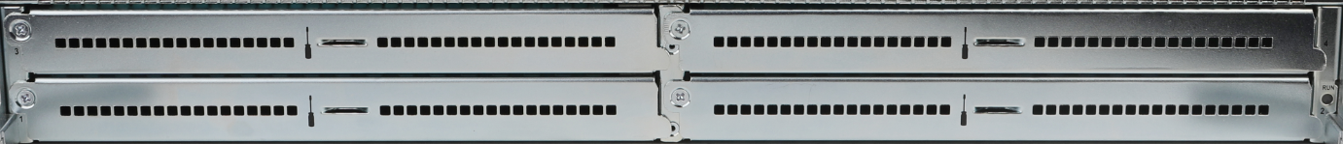
灵活插卡线路处理板指示灯介绍及说明
RUN
指示灯
指示灯 | 状态 | 含义
RUN | 常灭 | 表示单板故障
 | 绿色闪烁（0.5Hz） | 表示单板正常工作
 | 绿色闪烁（4Hz） | 表示软件加载下载过程中（此时禁止掉电，也不要热插拔单板，以免造成单板损坏！）
 | 红色常亮 | 表示单板有告警

Slide 34
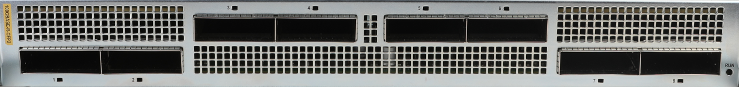
线路处理板指示灯介绍及说明
接口状态指示灯
RUN
指示灯
指示灯 | 状态 | 说明
RUN | 常灭 | 表示单板故障
 | 绿色闪烁（0.5Hz） | 表示单板正常工作
 | 绿色闪烁（4Hz） | 表示软件加载下载过程中（此时禁止掉电，也不要热插拔单板，以免造成单板损坏！）
 | 红色常亮 | 表示单板有告警
LINK/ACT | 常灭 | 表示光纤链路没有建立连接
 | 绿色常亮 | 表示光纤链路已经建立连接
 | 绿色闪烁 | 表示光纤链路正在收发数据

Slide 35
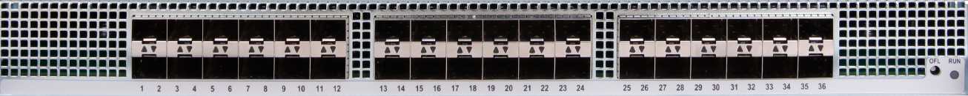
CR-19K-MCCU控制板指示灯介绍及说明
集群控制接口状态指示灯
RUN
指示灯
指示灯 | 状态 | 含义
RUN | 常灭 | 表示单板故障
 | 绿色闪烁（0.5Hz） | 表示单板正常工作
 | 绿色闪烁（4Hz） | 表示软件加载下载过程中（此时禁止掉电，也不要热插拔单板，以免造成单板损坏！）或者单板未开工
 | 红色常亮 | 表示单板有告警
 | 红色闪烁（8Hz） | 表示触发OFL按键后，大约3s左右后指示灯红色8Hz闪烁，可以拔出单板
LINK （1～36） | 常灭 | 表示表示链路没有连通
 | 绿色常亮 | 表示链路已经连接
 | 绿色闪烁 | 表示有数据收发

Slide 36
普通类网板指示灯介绍及说明
指示灯 | 状态 | 含义
RUN | 常灭 | 表示单板故障
 | 绿色闪烁（0.5Hz） | 表示单板正常工作
 | 绿色闪烁（4Hz） | 表示软件加载下载过程中（此时禁止掉电，也不要热插拔单板，以免造成单板损坏！）或者单板未开工
 | 红色常亮 | 表示单板有告警
 | 红色闪烁（8Hz） | 表示触发OFL按键后，大约3s左右后指示灯红色8Hz闪烁，可以拔出单板
RUN
指示灯

Slide 37
集群类网板指示灯介绍及说明
集群接口状态指示灯
RUN
指示灯
指示灯 | 状态 | 含义
RUN | 常灭 | 表示单板故障
 | 绿色闪烁（0.5Hz） | 表示单板正常工作
 | 绿色闪烁（4Hz） | 表示软件加载下载过程中（此时禁止掉电，也不要热插拔单板，以免造成单板损坏！）或者单板未开工
 | 红色常亮 | 表示单板有告警
 | 红色闪烁（8Hz） | 表示触发OFL按键后，大约3s左右后指示灯红色8Hz闪烁，可以拔出单板
LINK | 常灭 | 表示集群接口72路光链路至少1个没有连通
 | 绿色常亮 | 表示集群接口72路光链路全部连通
 | 绿色闪烁 | 表示集群接口光纤连接过程的提示

Slide 38
PSR2400-54A（-XC）电源模块指示灯说明
指示灯 | 状态 | 含义
AC OK DC OK | AC OK：绿色常亮 DC OK：绿色常亮 | 表示正常工作
 | AC OK：指示灯灭 DC OK：红色常亮 | 表示输入异常
 | AC OK：绿色常亮 DC OK：红色常亮 | 表示输出过压保护，或 表示输出过流保护，或 表示电源过温保护
 | AC OK：绿色常亮 DC OK：橙色常亮 | 表示电源过温告警
 | AC OK：指示灯灭 DC OK：指示灯灭 | 表示电源无输入

Slide 39
PSR2400-54D电源模块指示灯说明
指示灯 | 状态 | 含义
INPUT OK OUTPUT OK | INPUT OK：绿色常亮 OUTPUT OK：绿色常亮 | 表示正常工作
 | INPUT OK：指示灯灭 OUTPUT OK：红色常亮 | 表示输入异常
 | INPUT OK：绿色常亮 OUTPUT OK：红色常亮 | 表示输出过压保护，或 表示输出过流保护，或 表示电源过温保护
 | INPUT OK：绿色常亮 OUTPUT OK：橙色常亮 | 表示电源过温告警
 | INPUT OK：指示灯灭 OUTPUT OK：指示灯灭 | 表示电源无输入

Slide 40
PSR2000B-54D电源模块指示灯说明
指示灯 | 状态 | 含义
IN OK OUT OK | IN OK：绿色常亮 OUT OK：绿色常亮 | 表示正常工作
 | IN OK：红色常亮 OUT OK：红色常亮 | 表示输入欠压/过压，或表示电源无输入
 | IN OK：绿色常亮 OUT OK：红色常亮 | 表示输出过压/过流保护、或表示过温告警/保护、
 | IN OK：指示灯灭 OUT OK：指示灯灭 | 表示电源无输入，或者监控电路异常

Slide 41
PSR3000B-54AHD电源模块指示灯说明
指示灯 | 状态 | 含义
IN OK OUT OK | IN OK：绿色常亮 OUT OK：绿色常亮 | 表示正常工作
 | IN OK：红色常亮 OUT OK：红色常亮 | 表示输入欠压/过压，或表示电源无输入
 | IN OK：绿色常亮 OUT OK：红色常亮 | 表示输出过压/过流保护、或表示过温告警/保护、
 | IN OK：指示灯灭 OUT OK：指示灯灭 | 表示电源无输入，或者监控电路异常

Slide 42
风扇模块指示灯说明
风扇框型号 | 指示灯 | 状态 | 含义
FAN-120B-1-A FAN-120B-2-A | OK/FAIL | 常灭 | 表示风扇框故障或者未上电
 |  | 绿色常亮 | 表示风扇框正常
 |  | 红色常亮 | 表示风扇框故障
FAN-120B-6-A | OK | 常灭 | 表示风扇框故障
 |  | 绿色常亮 | 表示风扇框状态正常
 | FAIL | 常灭 | 表示风扇框工作正常
 |  | 绿色常亮 | 表示风扇框故障
 | RUN | 常灭 | 表示网板故障或网板不在位
 |  | 绿色闪烁（0.5Hz） | 表示网板正常工作
 |  | 绿色闪烁（4Hz） | 表示软件加载下载过程中（此时禁止掉电，也不要热插拔单板，以免造成网板损坏！）或者网板未开工
 | ALM | 常灭 | 表示网板无告警或单板不在位
 |  | 红色常亮 | 表示网板有告警

Slide 43
CR19000硬件安装及维护

Slide 44
安装承重要求
CR19000需安装在机柜滑道上并固定挂耳，机柜滑道承重需大于设备重量，地板承重板需要大于机柜及内部设备重量之和。
设备重量见下表：
设备型号 | 外形尺寸（W×D×H） | 重量
CR19000-8 | 440mmx743mmx843mm | <230kg
CR19000-16 | 440mmx857mmx931mm | <350kg
CR19000-20 | 440mmx850mmx1820mm | <600kg
CR19000-MC | 440mmx850mmx1820mm | <500kg

Slide 45
电源要求
供电条件：
  交流电供电系统能良好供电，且功率满足设备要求，除了市电引入线外，一般应有柴油机备用电源。
  直流电供电系统能良好供电，且输出电压稳定，输出值在设备规定范围之内。
  供电系统可提供足够容量的蓄电池，在发生供电事故时，保证设备不间断运行。
供电功率：
  计算设备的整机功耗。
  根据整机功耗的大小选配合适数量的电源模块。
  确认安装场所的供电系统能够满足电源模块的输入要求。

Slide 46
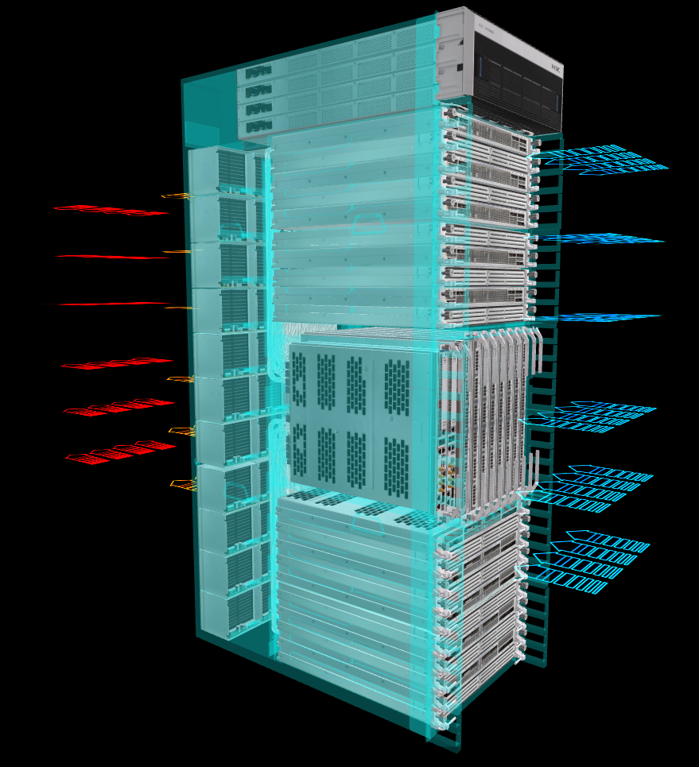

通风散热要求
CR19000通风散热方式
为了便于设备通风散热，需要根据设备的风道方向，合理规划安装场所
  请确保设备的进风口及出风口处预留有足够空间（建议大于300mm），以利于设备的通风散热。
  请确保用于安装设备的机柜有良好的通风散热系统。
  请确保安装场所有良好的通风散热系统。
Notes:
传统路由器机箱内部常见的风道包括“Z”型、“U”型、“L”型和“C”型，风道存在弯曲，风量和风速均有较大损失，散热效率低，CR19000采用专利技术的超短直通式风道散热，风道路径短、损耗小，散热效率更高。
采用超大的通风面积，降低了风扇的转速、功耗和噪声，绿色节能；无风道盲区，散热更高效，器件工作环境更优、器件失效率低。同时，CR19000采用风扇框微模块化，方便生产、运输、安装和维护，可灵活配置。

Slide 47
其他运行环境要求
CR19000对在满足其供电、承载、散热要求外，为保障设备长期稳定的运行可靠性，要求如下：
项目 | 要求
工作温度温度 | 0°C～45°C（工作） -40°C～70°C（存储）
工作环境湿度 | 5%～95%（无冷凝）（工作） 5%～95%（无冷凝）（存储）
抗干扰要求 | 远离强功率电磁干扰源
灰尘含量及粒径 | ≤3×10⁴粒/m³ 灰尘粒子直径≥5μm
接地要求 | 良好接地，接地电阻小于1Ω

Slide 48
模块热插拔支持情况
模块类型 | 热插拔
主控板 | 支持
CR-19K-LPU-CC04业务板 | 支持
CR-19K-LPU-CC08业务板 | 支持
CR-19K-LPU-CQ12业务板 | 支持
CR-19K-LPU-XP40业务板 | 支持
CR-19K-LPU-XP20CC02业务板 | 支持
CR-19K-LPU-2002业务母板 | 支持
CR-19K-LPU-4004业务母板 | 支持
HIC接口子卡 | 支持
网板 | 支持
电源模块 | 支持
风扇框 | 支持

Slide 49
硬件日常维护要求
CR19000硬件日常维护检查要求（月度检查项）：
  机房温度、湿度情况
  机房清洁度情况
  机柜布线，承重，通风情况
  机房UPS电源工作情况
  设备电源线、底线连接情况
  设备防尘网情况
CR19000硬件日常维护检查要求（每周/天检查项）：
  电源指示灯状态
  主控板指示灯状态
  业务板指示灯状态
  风扇指示灯状态
  交换网板指示灯状态

Slide 50
目录
01
CR19000硬件日常维护方法
02
CR19000软件日常维护方法
03
CR19000常见问题处理方法

Slide 51
CR19000软件模块介绍

Slide 52
CR19000软件版本命名规则
CR19000-CMW710-E1501P08-MPUC.ipe
A
B
C
D
E
F
  A位 – 表示软件版本所属的产品类型
  B位 – 表示基于COMWARE V7 平台的软件版本
  C位 – 表示版本类型，R为正式发布版本，E为受限版本
  D位 – 表示版本编号，一般根据版本发布前后顺序编号
  E位 – 表示版本文件适配的主控类型
  F位 – 表示版本文件格式。.ipe为压缩后的版本文件，.bin表示未压缩的版本文件

Slide 53
软件Bootware菜单功能介绍
===============<EXTENDED-BOOTWARE MENU>===================
|<1> Boot System 从当前指定文件启动
|<2> Enter Serial SubMenu 串口设置，通过该接口传输文件时使用
|<3> Enter Ethernet SubMenu 主控板以太管理口设置，通过该接口传输文件时使用
|<4> File Control 文件管理，可以删除当前路径下的版本文件、配置文件
|<5> Restore to Factory Default Configuration 恢复出厂设置
|<6> Skip Current System Configuration 跳过当前配置
|<7> BootWare Operation Menu 修改版本启动文件设置，升级版本时使用
|<8> Skip Authentication for Console Login 跳过console认证登录设备，忘记密码时使用
|<9> Storage Device Operation 设置当前操作的存储路径，配合文件管理使用
|<0> Reboot 重启
============================================================

Slide 54
软件版本升级方法
CR9000的软件版本文件上传：
  采用XModem协议上传
  Bootware视图TFTP/FTP方式升级
  用户视图TFTP/FTP方式（推荐）
CR19000的软件版本升级：
  Bootware视图下升级
  用户视图下升级

Slide 55
软件版本一般升级步骤
确定需要升级的
软件版本
将版本文件上传
设备存储介质
指定设备下次
启动版本文件
判断设备是否
为双主控
复制版本文件至
备用主控板 的
存储介质
双主控
单主控
Bootware
自动升级
指定备用
主控板的下次启动
版本文件
设备重启
设备升级完成

Slide 56
CR19000日常维护技术

Slide 57
设备运行状态
查看单板运行状态
[H3C] display device
<H3C>display device
Slot No. Board type Status Primary SubSlots
---------------------------------------------------------------------
……
1/15 CR-LPU-CC08 Normal N/A 0
1/16 N/A Absent N/A N/A
1/17 N/A Absent N/A N/A
1/18 N/A Absent N/A N/A
1/19 CR-LPU-4004 Normal N/A 4
1/20 CR-19K-MPU-20A Normal Master 0
1/21 CR-19K-MPU-20A Normal Standby+ 0
1/22 N/A Absent N/A N/A
1/23 N/A Absent N/A N/A
1/24 CR-19K-SFU-20C Normal N/A 0
1/25 N/A Absent N/A N/A
1/26 N/A Absent N/A N/A
......

Slide 58
设备运行状态含义
项目 | 参考意义
Master | 该槽位为系统主用主控板
Standby | 该槽位为系统备用主控板
Normal | 该槽位单板为正常运行状态
Offline | 该槽位单板为离线状态
Fault | 该槽位单板为启动过程中或单板故障
Absent | 该槽位没有插入单板/子卡
Off | 该槽位的单板没有上电
Illegal | 当前软件版本不支持该单板，单板无法正常使用

Slide 59
系统运行状态
查看系统运行状态
[H3C] display version
<H3C>display version
H3C Comware Software, Version 7.1.075, ESS 1501P09
Copyright (c) 2004-2017 New H3C Technologies Co., Ltd. All rights reserved.
H3C CR19000-20 uptime is 0 weeks, 2 days, 0 hours, 48 minutes
Last reboot reason : Power on
Boot image: flash:/CR19000-CMW710-BOOT-E1501P09-MPUC.bin
Boot image version: 7.1.075, ESS 1501P09
Compiled Dec 19 2017 14:00:00
System image: flash:/CR19000-CMW710-SYSTEM-E1501P09-MPUC.bin
System image version: 7.1.075, ESS 1501P09
Compiled Dec 19 2017 14:00:00
①
②
③
项目 | 参考意义
 | 系统当前运行的软件版本
 | 系统运行时间
 | 上次重启原因
①
②
③

Slide 60
运行环境温度
查看单板运行环境温度
[H3C] display environment
<H3C>display environment
System temperature information (degree centigrade):
------------------------------------------------------------------------------
Slot Sensor Temperature Status LowerLimit WarningLimit AlarmLimit ShutdownLimit
1/15 Inflow 1 41 Normal 0 50 60 70
1/15 Inflow 2 26 Normal 0 55 65 75
项目 | 参考意义
Slot | 单板槽位号
Sensor | 单板温度监控点，分别为入风口、出风口、芯片
TemperatureLimit | 监控点实时温度
LowerLimit | 低温告警阈值
WarningLimit | 一般级（Warning）高温告警阈值
AlarmLimit | 严重级（Alarm）高温告警阈值
ShutdownLimit | 关断级（Shutdown）高温告警门限

Slide 61
电源系统状态
查看电源系统状态
[H3C] display power
<H3C>display power
Power No. State Description
------------------------------------------------
1/1 Normal PSR2000AC
1/2 Normal PSR2000AC
1/3 Fault Unknown
1/4 Absent N/A
项目 | 参考意义
Normal | 处于正常工作状态
Absent | 没有插入电源
Fault | 表示电源出错

Slide 62
风扇框运行状态
查看风扇框运行状态
[H3C] display fan
<H3C>display fan
Fan State Speed(rpm) Mode
----------------------------------------
1/15 Normal 4450 Linear
1/16 Normal 4450 Linear
1/17 Normal 4235 Linear
1/18 Normal 4450 Linear
项目 | 参考意义
Normal | 风扇框处于正常工作状态
Absent | 未插入风扇框
Fault | 风扇框出于故障状态
Speed | 风扇转速

Slide 63
查看CPU运行状态
查看CPU运行状态
[H3C] display cpu-usage [ slot slot-number]
<H3C>display cpu-usage
Slot 0 CPU 0 CPU usage:
1% in last 5 seconds
1% in last 1 minute
1% in last 5 minutes
Slot 1 CPU 0 CPU usage:
1% in last 5 seconds
1% in last 1 minute
1% in last 5 minutes

Slide 64
查看CPU历史运行状态
查看CPU历史运行状态
[H3C] display cpu-usage history [ slot slot-number ]
<H3C>dis cpu-usage history slot 0
100%|
95%|
……
45%|
40%|
35%| #
30%| # #
25%| # #
20%| # # # #
15%| ## # # ##
10%| ## # # ##
5%|# ## ## ## ##
------------------------------------------------------------
10 20 30 40 50 60 (minutes)
cpu-usage (Slot 0 CPU 0) last 60 minutes (SYSTEM)

Slide 65
查看CPU各任务占用状态
查看CPU各任务占用状态
[H3C] display process cpu [ slot slot-number]
<H3C>display process slot 0
JID PID %CPU %MEM STAT PRI TTY HH:MM:SS COMMAND
1 1 0.0 0.0 S 120 - 00:01:18 scmd
2 2 0.0 0.0 S 115 - 00:01:33 [kthreadd]
3 3 0.0 0.0 S 99 - 00:00:00 [migration/0]
4 4 0.0 0.0 S 115 - 00:00:00 [ksoftirqd/0]
5 5 0.0 0.0 S 99 - 00:00:00 [watchdog/0]
6 6 0.0 0.0 S 99 - 00:00:00 [migration/1]
7 7 0.0 0.0 S 115 - 00:00:01 [ksoftirqd/1]
8 8 0.0 0.0 S 99 - 00:00:00 [watchdog/1]
9 9 0.0 0.0 S 99 - 00:00:00 [migration/2]
10 10 0.0 0.0 S 115 - 00:00:00 [ksoftirqd/2]
11 11 0.0 0.0 S 99 - 00:00:00 [watchdog/2]
12 12 0.0 0.0 S 99 - 00:00:00 [migration/3]
13 13 0.0 0.0 S 115 - 00:00:00 [ksoftirqd/3]
14 14 0.0 0.0 S 99 - 00:00:00 [watchdog/3]
---- More ----

Slide 66
常见CPU任务进程解析
常见CPU任务进程解析
任务名 | 任务描述 | 任务名 | 任务描述
FSD | 文件系统管理进程 | vrrpd | VRRP进程
SSHD | SSH进程 | ntpd | NTP模块进程
FTPD | FTP服务器进程 | snmpd | SNMP进程
ROUTED | 路由进程 | ldpd | LDP进程
aclmgrd | ACL模块进程 | ospfd | OSPF协议进程
qosd | QoS进程 | ripd | RIP协议进程
aaad | AAA进程 | ripngd | RIPng协议进程
lldpd | LLDP模块进程 | bfdd | BFD进程
pppd | PPP模块进程 | rpmd | 路由策略进程
isisd | ISIS协议进程 | bgpd | BGP协议进程

Slide 67
查看内存运行状态
查看内存运行状态
[H3C] display memory [ slot slot-number]
<H3C>display memory slot 0
Memory statistics are measured in KB:
Slot 0:
Total Used Free Shared Buffers Cached FreeRatio
Mem: 32768048 3157924 29610124 0 16 371372 91.0%
-/+ Buffers/Cache: 2786536 29981512
Swap: 0 0 0
Slot 1:
Total Used Free Shared Buffers Cached FreeRatio
Mem: 32768048 2925408 29842640 0 16 367580 91.7%
-/+ Buffers/Cache: 2557812 30210236
Swap: 0 0 0

Slide 68
其他常用系统维护命令（一）
收集设备诊断信息
[H3C] display diagnostic-information
<H3C> display diagnostic-information
Save or display diagnostic information (Y=save, N=display)? [Y/N]:y
Please input the file name(*.tar.gz)[flash:/diag_CR16_20170606-072239.tar.gz]:
Diagnostic information is outputting to flash:/diag_CR16_20170606-072239.tar.gz.
Please wait...
Save successfully.
查看系统时间
[H3C] display clock
<H3C> display clock
16:35:57 bj Wed 12/27/2017
Time Zone : bj add 08:00:00

Slide 69
其他常用系统维护命令（二）
查看系统日志
[H3C] display logbuffer
<H3C>display logbuffer
Log buffer: Enabled
Max buffer size: 1024
Actual buffer size: 512
Dropped messages: 0
Overwritten messages: 245
Current messages: 512
%Jun 6 09:59:30:422 2017 H3C SHELL/6/SHELL_CMD: -Line=vty1-IPAddr=172.31.73.100-User=**; Command is test ethernet 1/0 forward 40g 2
……略……

Slide 70
其他常用系统维护命令（三）
查看NTP状态
[H3C] display ntp-service status
[H3C]display ntp status
Clock status: synchronized
Clock stratum: 2
System peer: LOCAL(0)
Local mode: client
Reference clock ID: 127.127.1.0
Leap indicator: 00
Clock jitter: 0.000000 s
Stability: 0.000 pps
Clock precision: 2^-18
Root delay: 0.00000 ms
Root dispersion: 10.02502 ms
Reference time: dce158b3.983fa8d6 Tue, Jun 6 2017 16:37:07.594

Slide 71
其他常用系统维护命令（四）
查看设备电子标签
[H3C] display device manuinfo
<H3C>display device manuinfo
Slot 15 CPU 0:
DEVICE_NAME : CR-LPU-CC08
DEVICE_SERIAL_NUMBER : 02A2S00166000003
MAC_ADDRESS : 000c-0000-1111
MANUFACTURING_DATE : 2016-06-26
VENDOR_NAME : H3C
Slot 19 CPU 0:
DEVICE_NAME : CR-LPU-4004
DEVICE_SERIAL_NUMBER : 210231A3YFH176000028
MAC_ADDRESS : 1CAB-3498-720E
MANUFACTURING_DATE : 2017-06-21
VENDOR_NAME : H3C
业务板序列号信息
业务板序列号信息
Notes:
查看光模块信息

Slide 72
其他常用系统维护命令（五）
ping测试命令
ping [ ip ] [ -a source-ip | -c count | -f | -h ttl | -i interface-type interface-number | -m interval | -n | -p pad | -q | -r | -s packet-size | -t timeout | -tos tos | -v | -vpn-instance vpn-instance-name ] * host
  -a source-ip：指定ICMP回显请求（ECHO-REQUEST）报文的源IP地址。该地址必须是设备上已配置的合法IP地址。不指定该参数时，ICMP回显请求报文的源IP地址是该报文出接口的主IP地址。
  -c count：指定ICMP回显请求报文的发送次数，取值范围为1～4294967295，缺省值为5。
  -f：将长度大于接口MTU的报文直接丢弃，即不允许对发送的ICMP回显请求报文进行分片。
  -s packet-size：指定发送的ICMP回显请求报文的长度（不包括IP和ICMP报文头），取值范围为20～8100，单位为字节，缺省值为56字节。
  -t timeout：指定ICMP回显应答（ECHO-REPLY）报文的超时时间，发送ICMP回显请求报文timeout后还没有收到ICMP回显应答报文，则认为ICMP回显应答报文超时。取值范围为0～65535，单位为毫秒，缺省值为2000毫秒。
  -vpn-instance vpn-instance-name：指定MPLS VPN的实例名称，是一个长度为1～31个字符的字符串，区分大小写
  host：目的端的IP地址或主机名，主机名为1～20个字符的字符串。

Slide 73
其他常用系统维护命令（六）
tracert 命令
tracert [ -a source-ip | -f first-ttl | -m max-ttl | -p port | -q packet-number | -vpn-instance vpn-instance-name | -w timeout ] * host
  -a source-ip：指定tracert报文的源IP地址。该地址必须是设备上已配置的合法IP地址。不指定该参数时，tracert报文的源IP地址是该报文出接口的主IP地址。
  -f first-ttl：指定一个初始TTL，即第一个报文所允许的跳数。取值范围为1～255，且小于最大TTL，缺省值为1。
  -m max-ttl：指定一个最大TTL，即一个报文所允许的最大跳数。取值范围为1～255，且大于初始TTL，缺省值为30。
  -p port：指定目的端的UDP端口号，取值范围为1～65535，缺省值为33434。用户一般不需要更改此选项。
  -q packet-number：指定每次发送的探测报文个数，取值范围为1～65535，缺省值为3。
  -vpn-instance vpn-instance-name：指定MPLS VPN的实例名称，是一个长度为1～31个字符的字符串。
  host：目的端IP地址或主机名，主机名为1～20个字符的字符串。

Slide 74
目录
01
CR19000硬件日常维护方法
02
CR19000软件日常维护方法
03
CR19000常见问题处理方法

Slide 75
以太网接口问题定位流程
光纤是否正常
display tranciever interface检查本端光模块信息
  光模块是否通过H3C公司认证
  确认两端光模块的光功率、光模块类型（单模/多模）、传输距离是否一致
检查中间传输链路的光衰是否超过光模块支持的范围
  接收光功率超过范围，需要增加衰减器或者调整线路
检查端口配置信息
  速率双工是否配置正确
  是否有端口被shutdown
  端口异常状态是否和软件协议相关（比如DLDP、STP等等）
  分别更换两端同类型端口看是否正常

Slide 76
POS接口问题定位流程
查询端口物理是否UP
display interface pos检查本端接口信息
  端口下是否存在Alarm信息
  当端口下存在以下告警时，端口状态会被置为DOWN
    Regenerator section layer：LOS LOF
    Multiplex section layer： AIS
    Higher order path layer：AIS、LOP
物理UP后，协议出现震荡或不能建立
  查询物理端口下错包计数是否有增加
  打开调试开关，看协商报文收发情况
  确认端口时钟模式正确（一般传输为master，设备为slave）
  查询两侧端口配置是否匹配，（如扰码、CRC配置）

Slide 77
链路聚合异常问题定位流程
静态聚合
  display link-aggregation summary查询链路聚合组信息
  确认聚合不成功的端口物理状态，DOWN的端口不能加入聚合组
  确认聚合组内的端口位于同类型的单板上
  确认聚合组数、聚合组成员数是否超出设备规格
动态聚合
  display link-aggregation summary查询链路聚合组信息
  确认两端聚合方式一致，都为LACP方式
  确认端口状态、端口分布单板类型、当前聚合配置数目等
  Debug lacp报文确认收发情况

Slide 78
Ping异常问题定位流程（一）
本设备发起的Ping操作
  Display ip routing查询是否存在目的网段路由
  Display arp查询路由下一跳是否可达
  查询出接口上ACL内容是否冲突、错包、MTU设置等异常
  Debug ip icmp查询设备是否已经发出并收到回应报文
  出接口上或对端接口进行流统计确认报文已发出或未收到对端回应
  镜像抓包确认发出的报文完全正常

Slide 79
Ping异常问题定位流程（二）
Ping本设备的操作
  确认本地回程路由、ARP表项正确
  入方向接口查询是否存在错包、ACL过滤、MRU等
  Debug ip icmp确认报文收发情况
  入接口上或对端接口做流统计确认报文收发情况
  镜像确认实际收发报文正常

Slide 80
攻击问题定位流程
通过网管或日志告警确认存在攻击
  查看主控板与接口板CPU利用率是否正常
  查看交换机各端口流量是否正常
  查看配置，确认设备上不用的功能是否已经关闭（比如HTTP、FTP、TELNET、ICMP等等）
  通过查看上CPU的报文统计计数，确认攻击报文类型
  通过COPP功能调整报文队列长度，缓解攻击影响
  通过打印上送CPU报文，Ethereal转换后确认攻击源
  通过在端口上部署ACL或防火墙 上部署策略阻断攻击流量

Slide 81
Thanks！
新华三集团
www.h3c.com

